Slide 1
Презентация про белку
Подготовил Малышев Святослав
Тверь 2020

Slide 2
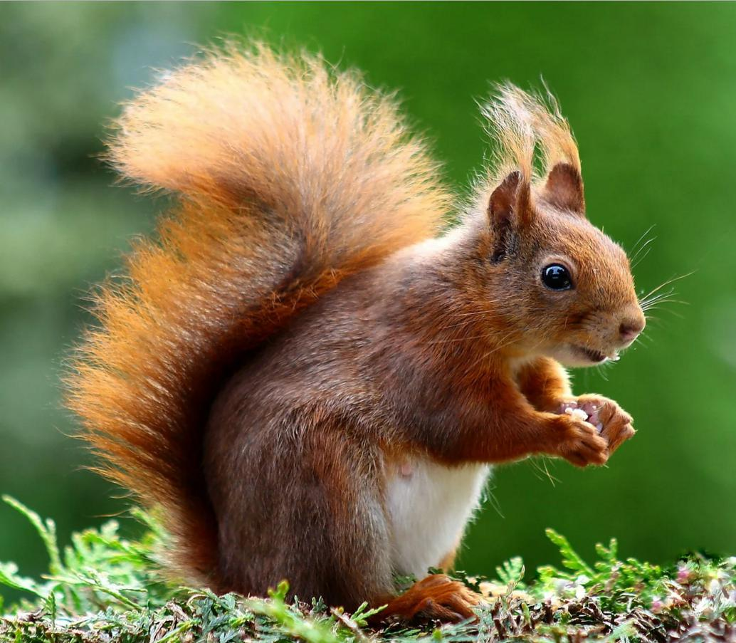
Белка
Бе́лки— род грызунов семейства беличьих. Кроме собственно рода, белками называют ещё целый ряд представителей семейства беличьих.

Slide 3
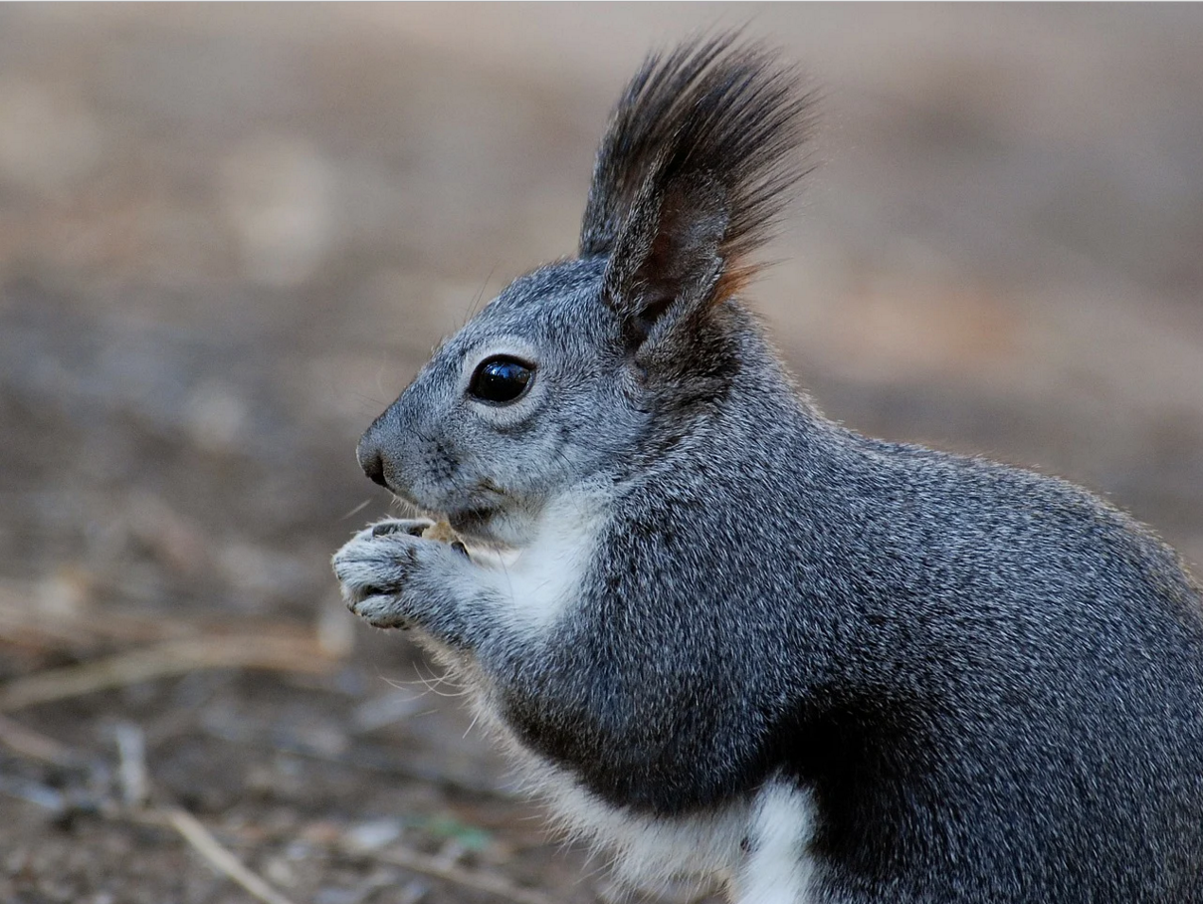
Питание
Белки питаются растительностью, богатой белками, углеводами и жирами. Самым тяжёлым временем для белок является ранняя весна, когда зарытые семена начинают прорастать и более не могут служить в качестве пищи, а новые ещё не поспели

Slide 4
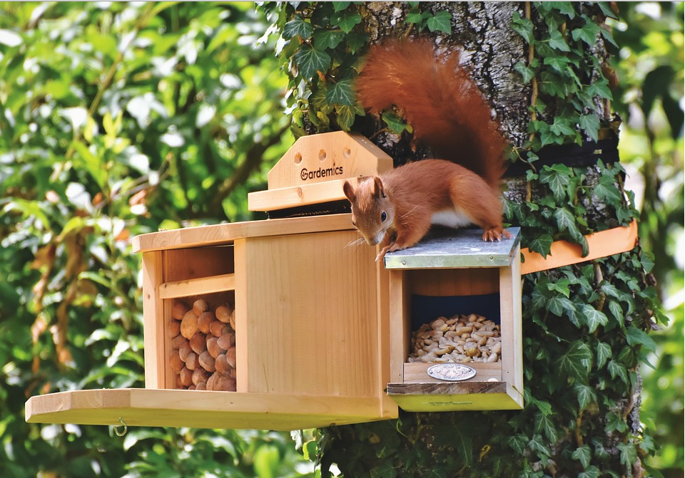
Взаимодействие с людьми
Зубы белок всегда острые и постепенно стачиваются. Белки считаются вредителями — домовладельцы ,так как белки могут залезть на чердак и устроить там свои гнёзда или испортить что-нибудь.

